Slide 1


Implementación de un modelo de machine learning en la web con flask y python

Slide 2
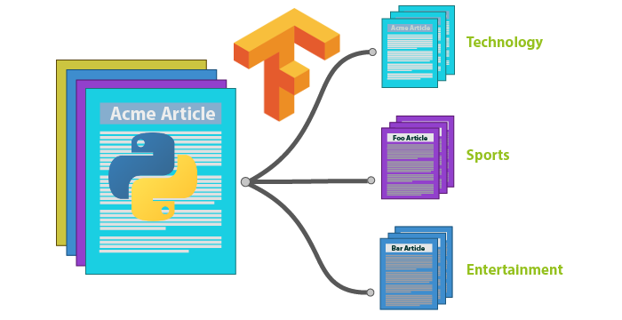
Modelo Clasificación de texto con Machine Learning

Slide 3
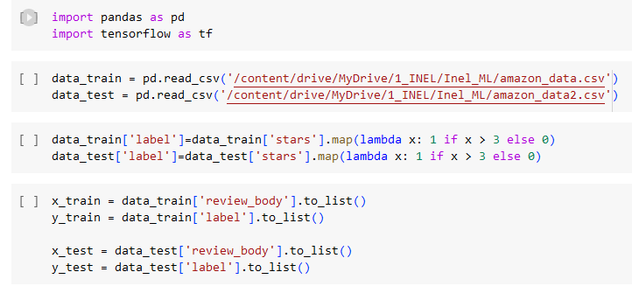
Importar librerías
Leer conjunto de datos
Separar conjunto de datos en subconjunto de entrenamiento y prueba

Slide 4
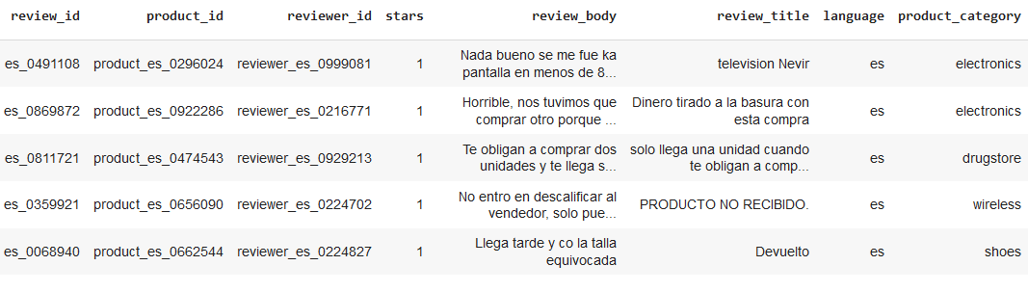

Slide 5
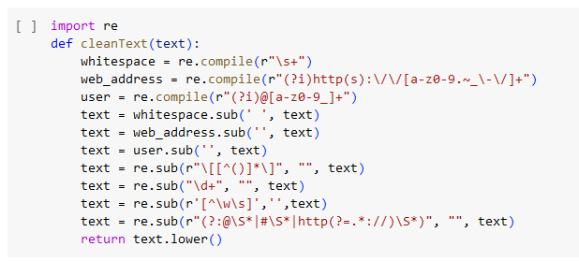
Función para limpieza de datos tipo texto

Slide 6
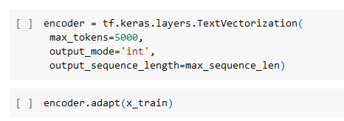

Codificar texto a numero
Limpiar texto

Slide 7
TextVectorization: construye un vocabulario a partir de los textos de entrada y asigna un índice numérico a cada palabra única en ese vocabulario. Finalmente, transforma los textos originales en secuencias de números, donde cada número representa una palabra en el vocabulario.

Slide 8
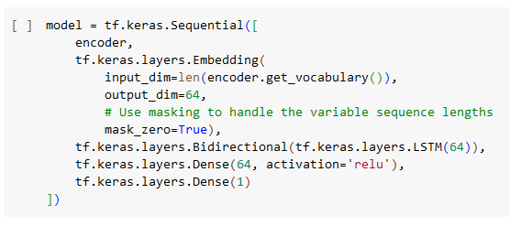
Construir modelos de red neuronal

Slide 9
Embedding: Su objetivo principal es mapear palabras o elementos discretos en vectores densos de números reales. Estos vectores, conocidos como embeddings, capturan las relaciones semánticas y sintácticas entre las palabras en un espacio de representación de menor dimensionalidad. La capa de Embedding aprende estos vectores durante el entrenamiento, ajustando sus pesos para que las palabras con significados similares estén más cerca en el espacio vectorial.

Slide 10
Bidirectional: Esta capa permite que la información fluya tanto en la dirección de avance como en la dirección inversa durante el entrenamiento y la inferencia. En otras palabras, procesa la secuencia de entrada en dos direcciones simultáneamente: de principio a fin y de fin a principio.

Slide 11
LSTM (Long Short-Term Memory) : Esta capa tiene la capacidad de almacenar y recordar información a largo plazo en su estructura de celdas de memoria, permitiendo que el modelo capture dependencias a largo plazo en los datos de secuencia. Esto es especialmente útil para tareas que requieren un contexto contextual más extenso, como predecir palabras siguientes en un texto o reconocer patrones complejos en una serie temporal.

Slide 12
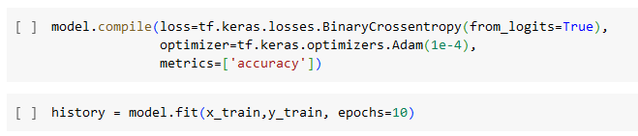
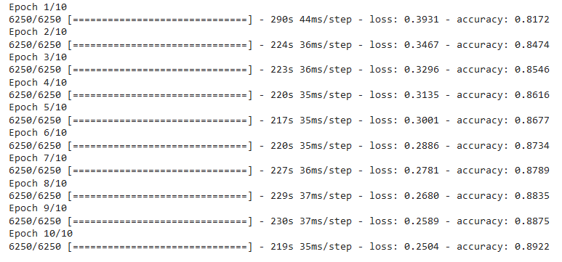
Compilar modelo
Entrenar modelo

Slide 13
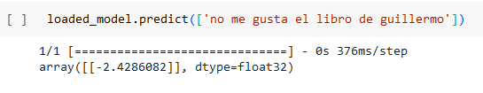
Guardar modelo
Cargar modelo
Hacer predicción

Slide 14

Integración Flask con modelo machine learning para desplegar aplicación web

Slide 15

Importar librerías
Crear variable con el modelo Flask

Slide 16
Flask(__name__): se crea una instancia de la clase Flask y se asigna a la variable app. Esta instancia de Flask representa nuestra aplicación web y nos permite definir las rutas, manejar solicitudes y respuestas. Al pasar __name__ como argumento a Flask, estamos indicando que la aplicación Flask debe conocer su propio nombre, lo cual es necesario para que Flask pueda determinar correctamente la ubicación de los archivos estáticos, las plantillas y otros recursos asociados con la aplicación.

Slide 17
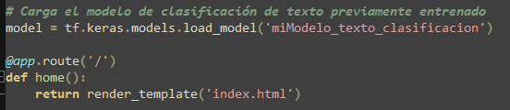
Cargar modelo entrenado con tensorflow
Crear función que llama a template para generar contenido HTML

Slide 18
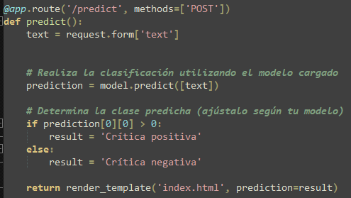
Crear fusión que recibe petición post desde HTML para procesar texto y clasificar

Slide 19
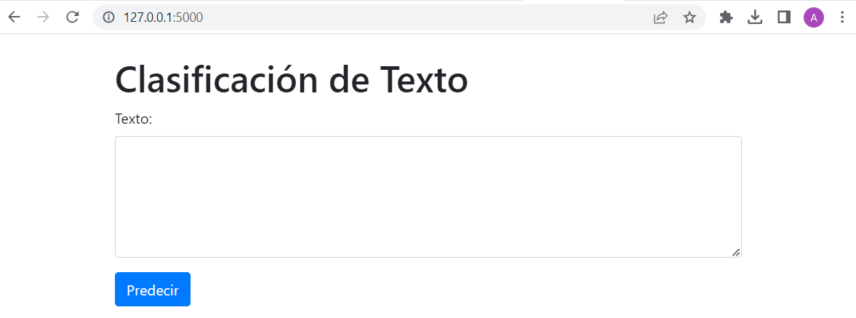

Slide 20
GRACIAS

